Slide 1
IKT nozares aktualitātes un izaicinājumi NAP 2021-2027 kontekstā
Raimonds Aleksejenko

Slide 2
IKT PIEVIENOTĀ VĒRTĪBA
Struktūra IKP
2018.gadā, procentos
Apjomu izmaiņas procentos pret iepriekšējā gada attiecīgo periodu
2018.gadā
1 402
milj. eiro
2
Avots: CSP
Notes:
Digitālās tehnoloģijas aizvien vairāk ir integrētas un izmantotas visdažādākajās nozarēs, tādējādi IKT joma no atsevišķas nozares ir kļuvusi par dzinējspēku visai Latvijas tautsaimniecībai.
Dati apliecina, ka nozares uzņēmumi strādā ārvalstu tirgos un sekmīgi konkurē globālā mērogā, radot risinājumus ar augstu pievienoto vērtību

Slide 3
IKT EKSPORTS
Struktūra
2018.gadā, procentos no visa preču un pakalpojumu eksporta
Eksporta izmaiņas procentos pret iepriekšējā gada attiecīgo periodu
2018. gadā kopējais IKT nozares eksports sasniedzis
1
miljardu eiro
Avots: CSP, LB
Notes:
IKT pakalpojumu nozare Latvijā 2018. gadā bijusi rentabilitātes rādītāju topa augšgalā, liecina Centrālās Statistikas pārvaldes (CSP) jaunākie apkopotie dati par dažādu nozaru uzņēmumu ekonomisko rentabilitāti 2018. gadā.
Ekonomiskā rentabilitāte ļauj noteikt, cik daudz peļņas gūts attiecībā pret uzņēmuma aktīvu vērtību.
Vidējā aktīvu rentabilitāte 2017. gadā Latvijā bijusi 4,5%, savukārt IKT pakalpojumu nozarei šis rādītājs sasniedzis 10%. IKT nozare ir viena no visstraujāk augošajām tautsaimniecības nozarēm Latvijā. Pieaug gan uzņēmumu skaits, gan nodarbināto skaits, tāpat rentabilitāte IKT nozarē ir viena no augstākajām Latvijā nozaru griezumā.
Regulāri paaugstinās arī nozares eksporta rādītāji – 2018. gada IV ceturksnī IKT pakalpojumu eksports pārsniedza 226 miljonus eiro, kas ir par 23,5% vairāk nekā tajā pašā periodā pirms gada.
Savukārt kopējais IKT nozares eksports gadā sasniedz 1 miljardu eiro.
Mūsu uzņēmumi un speciālisti ir konkurētspējīgi pasaules tirgū. Turklāt IKT industrija ir horizontāla nozare, tāpēc tās attīstība pozitīvi ietekmē arī tādas tradicionālās nozares kā medicīnu, kokapstrādi, pārtikas rūpniecību un citas.
“Tādējādi līdz ar tehnoloģiju ienākšanu citās jomās – iespējams gan uzlabot esošos biznesa procesus, gan radīt jaunus un modernus pakalpojumus. IKT nozarē strādājošo komersantu neto apgrozījums 2017. gadā bija 2 086,7 miljoni eiro, telekomunikācijas nozares komersantu neto apgrozījums – 818,8 miljoni eiro, komersantiem, kuru darbība saistīta ar datorprogrammēšanu un konsultēšanu – 726,7 miljoni eiro, liecina CSP dati.
Savukārt peļņas rādītāji pēc nodokļu nomaksas 2017. gadā attiecīgajās nozarēs bija 178 miljoni eiro informācijas un komunikācijas tehnoloģijas komersantiem, 111,9 miljoni eiro – telekomunikācijas komersantiem un 43,9 miljoni eiro – datorporgrammēšanas un konsultēšanas jomā strādājošajiem komersantiem.

Slide 4
IKT NOZARĒ STRĀDĀJOŠIE
Struktūra
2018.gadā, procentos no visām aizņemtajām darbavietām
Aizņemto darbavietu skaita izmaiņas procentos pret iepriekšējo gadu
Darbaspēka pieprasījuma struktūra pa profesiju grupām
2016.gadā, procentos
2018.gadā
34
tūkst. darbavietas
4
Avots: CSP
Notes:
Līdz ar tehnoloģiju ienākšanu citās jomās – iespējams gan uzlabot esošos biznesa procesus, gan radīt jaunus un modernus pakalpojumus.
IKT nozarē strādājošo komersantu neto apgrozījums 2017. gadā bija 2 086,7 miljoni eiro, telekomunikācijas nozares komersantu neto apgrozījums – 818,8 miljoni eiro, komersantiem, kuru darbība saistīta ar datorprogrammēšanu un konsultēšanu – 726,7 miljoni eiro, liecina CSP dati.
Savukārt peļņas rādītāji pēc nodokļu nomaksas 2017. gadā attiecīgajās nozarēs bija 178 miljoni eiro informācijas un komunikācijas tehnoloģijas komersantiem, 111,9 miljoni eiro – telekomunikācijas komersantiem un 43,9 miljoni eiro – datorporgrammēšanas un konsultēšanas jomā strādājošajiem komersantiem.

Slide 5
IKT SPECIĀLISTU pieprasījums un piedāvājums
Darbaspēka pieprasījuma un piedāvājuma attiecība IKT profesijās 2022. gadā
procentos, piedāvājums = 100
IKT izglītības programmu absolventu skaits līdz 2022.gadam – prognozējamais vs nepieciešamais
tūkstošos
Δ Iztrūkums
Avots: CSP
Notes:
Mūsu uzņēmumi un speciālisti ir konkurētspējīgi pasaules tirgū. Turklāt IKT industrija ir horizontāla nozare, tāpēc tās attīstība pozitīvi ietekmē arī tādas tradicionālās nozares kā medicīnu, kokapstrādi, pārtikas rūpniecību un citas.

Slide 6
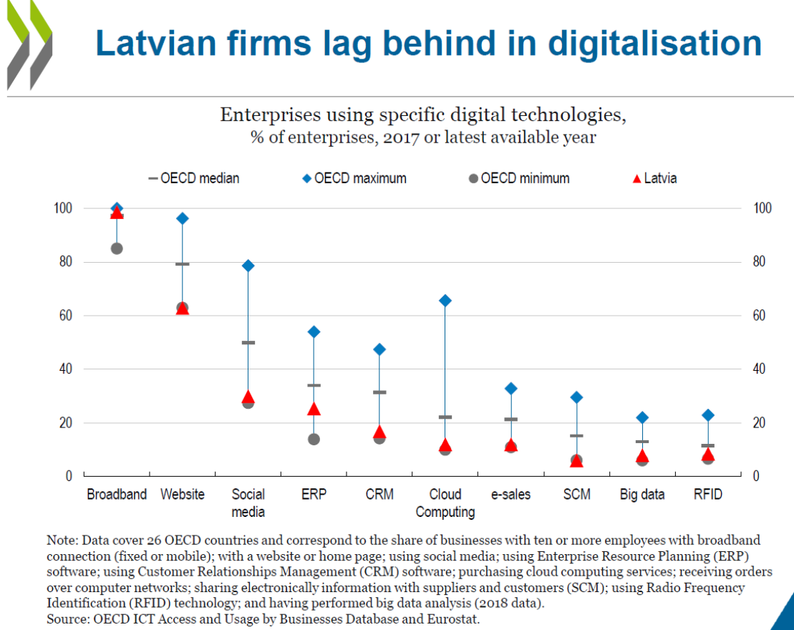
UZŅĒMUMU IKT RISINĀJUMI
Notes:
DARBA UZDEVUMS:
Latvija digitālajā transformācija: iespējas un izaicinājumi
Galvenās nākotnes nenoteiktības digitālajā transformācijā un iespējamās sekas Latvijai (stratēģiskās prognozēšanas pieejas integrēšana)
Infrastruktūra Latvijas digitālajai ekonomikai;
Digitālo pārmaiņu veicināšana starp cilvēkiem, uzņēmumiem un valdību;
Uzlabot uzticēšanos digitālajai ekonomikai: drošība, privātums un patērētāju aizsardzība;
Izmanot ekonomikas un sabiedrības digitālās transformācijas potenciālu;
Digitalizācijas politika: ieteikumi visaptverošai pieejai;
Uzņēmumu digitalizācijas attieksme ir ļoti svarīga, jo ietekmē kopējās tendences ekonomikā. Tendence ekonomikā ir pozitīva, taču gribētu, lai tā būtu izteiktāka. Daudzos rādītājos gribam samērīties ar igauņiem un lietuviešiem, bet redzam, ka pēc šādiem punktiem mēs atpaliekam, tad ir skaidrs, ka agri vai vēlu arī citos rādītājos atrāviens būs arvien jūtamāks. No digitalizācijas atkarīga uzņēmēju nākotne. Ir divi ļoti būtiski faktori - eksports un kļūsti moderns / digitāls. Kļūsti digitāls” šajā gadījumā nozīmē “kļūsti moderns” – kā piemeram, mājaslapa, Facebook, pārdošanas kanāli, uzņēmuma vadība, naudas plūsmu vadība utt. Bez datora un modernajām tehnoloģijām izredzes izdzīvot paliek ārkārtīgi niecīgas.

Slide 7
PRODUKTIVITĀTE
2017.gadā,
ES28=100, faktiskajās cenās

Slide 8
IKT NOZARES IZAICINĀJUMI
DIGITALIZĀCIJA
Zema inovatīvu digitālu risinājumu ieviešana valsts pārvaldē
Real Time Economy
Zema digitālo risinājumu ieviešana uzņēmumos
CILVĒKRESURSI
PRODUKTIVITĀTE
REGULĒJUMS
Normatīvā regulējuma harmonizēšana valsts un privātā sektora sinerģijas vecināšanai IKT inovatīvo produktu izstrādē
Notes:
Galvenie šķēršļi digitalizācijai Latvijā: * Cilvēkresursu trūkums; * Pārvaldības; * Infrastruktūra reģionos.
Kā arī būtiski faktori ir: Ilgstoši nepietiekams publiskais finansējums P&A; Nepietiekama cilvēkresursu atjaunotne augstākajā izglītībā un zinātnē; Nepietiekama zinātnes starptautiskā konkurētspēja; Nepietiekams absolventu skaits STEM studiju virzienos; Ierobežota uzņēmumu kapacitāte ieguldīt P&A; Nepietiekama uzņēmēju un pētniecības sektora sadarbība;
Nepietiekami attīstīta uzņēmumu tīklošanās kultūra un klasteru sadarbība
Uzņēmumu motivācijas trūkums, biznesa stratēģijas nav orientētas uz inovāciju
Kvalificēta darbaspēka trūkums, kā arī zems P&A darbinieku skaits uzņēmumos
Ierobežota uzņēmumu kapacitāte ieguldīt P&A
Likumdošana - kā piemērām, identificēt normatīva regulējuma radītos šķēršļus sadarbības veicināšanai starp valsts un privāto sektoru IKT inovatīvo produktu izstrādei un aprobācijai – piem., Biomedicīnas projekta ietvaros Veselības ministrija sadarbībā ar BMC strādā pie vienota Biobankas likuma izstrādes, tāpat Viedās pilsētas projektu ietvaros - Dronu izmantošana, pašbraucošās automašīnas u.tmldz. risinājumu izmantošana pilsētvidē.

Slide 9
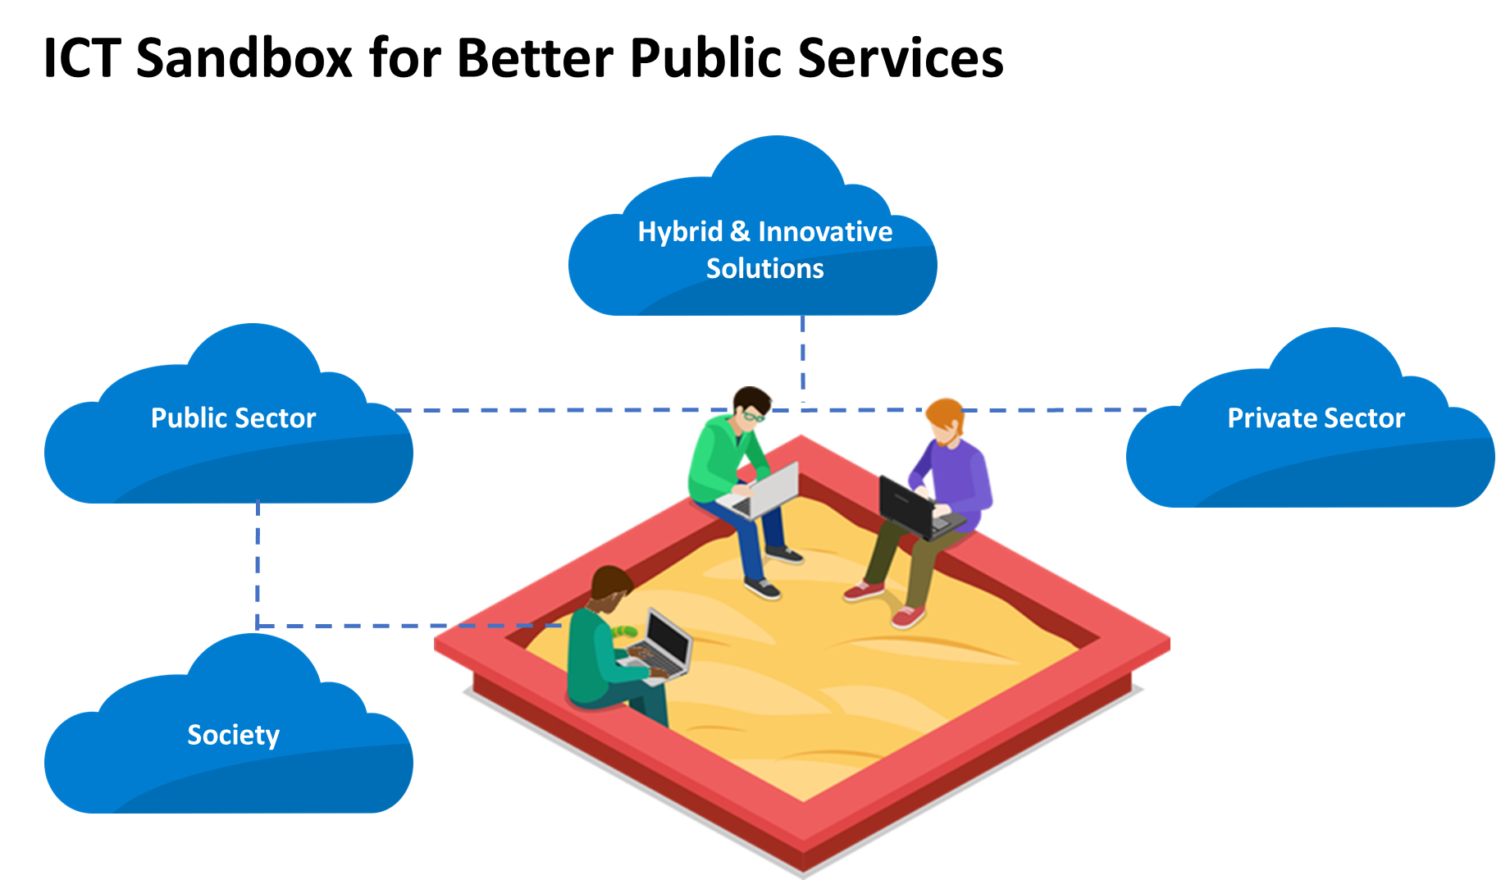
DDN KONCEPTS
DATU DEMOKRATIZĀCIJA ​
DATU VIRZĪTAS SABIEDRĪBAS IESAISTE
DATU VIRZĪTAS INOVĀCIJAS
Datos Balstīta Valsts caur RIS 3
Notes:
RIS 3 – Viedās specializācijas stratēģija/ Smart Specialisation
DDN - koncepcija balstās uz trim pīlāriem:
1. Datu demokrātija un pieejamība. Publiskā sektora un uzņēmējdarbības lēmumu pieņemšanas augstāka kvalitāte un pārredzamība. Datu pieejamības veicināšana, atkārtota izmantošana, tostarp atbilstoša tiesiskā regulējuma izstrāde, kas atbilst ES tiesību aktiem.
2. Datu virzītas sabiedrības iesaiste. Proaktīva valsts saziņa un pakalpojumu sniegšana iedzīvotājiem. Iedzīvotāju iesaiste lēmumu pieņemšanas procesos, izmantojot datus (data based decision making).
3. Datu virzītas inovācijas / Inovatīva datu komercializācija. Publiskie e-pārvaldības projekti ir ne tikai pamats labākai publiskai pārvaldībai, bet arī var kļūt par inovāciju platformu un uzsākt inovatīvu tehnoloģiju projektu īstenošanu ar augstu komercializācijas un eksporta potenciālu nākotnē. Par 3. pīlāra īstenošu atbildīga ir Ekonomikas ministrija.
Pieejas mērķis ir apvienot digitālās transformācijas koncepciju ar RIS 3 specializācijas jomām. Datu atvēršana un piekļuve publiskajiem datiem veicina nozaru komercdarbību starp sektoru sadarbību, kas ļauj izmantot datus, tādējādi mainot tradicionālās uzņēmējdarbības pieeju, paaugstinot nozares produktivitāti, piedāvājot inovatīvus / racionalizētus risinājumus / produktus. Stiprināt sadarbību starp IKT, zinātni, biznesu un publisko sektoru. Veicināt eksportspējīgu IT risinājumu attīstību un digitālo transformāciju. Inovatīvi starpnozaru IT projekti. Mākoņtehnoloģijas. Lielie Dati. Lietu internets. Mākslīgais intelekts. Izglītošana.
● Viedās specializācijas nozare nodrošina iespējas vairākām apakš nozarēm, kur mūsu vietējiem čempioniem, kā arī starptautiskajiem uzņēmumiem ir savas pamat kompetences. Latvija ir viena no nedaudzajām Eiropas valstīm ar piecu (vertikālo) viedo specializāciju jomām (vai RIS3 specializācijas), identificējot lielas potenciālās ekosistēmas - piemēram, biomedicīna, viedie materiāli un viedās pilsētas.
Būtībā tas, kā Ekonomikas ministrija to īsteno, ir digitālās transformācijas koncepcijas apvienošana ar specializācijas nozarēm.
Esošā kārtība, kur lieli IKT risinājumi valsts sektoram tiek iepirkti publiskā iepirkuma procesā, nav efektīvi. Nepieciešama testa platforma jeb "smilšukaste", kurā, cieši sadarbojoties valsts un privātajam sektoram, tiek radīti jauni un moderni IKT risinājumi publisko pakalpojumu kvalitatīvākam nodrošinājumam. Pirms tam publiskajam sektoram jānodrošina diskusija ar plašāku sabiedrību jeb klientiem (iedzīvotāji, uzņēmēji, valsts pārvaldes darbinieki), saprotot visu grupu vajadzības, tādējādi definējot maksimāli piemērotākos IKT risinājumus. Turklāt, jāņem vērā, ka jebkurai IKT platformai jābūt dažādai funkcionalitātei un pielāgotam IKT sistēmu interfeisam, saprotot, ka iedzīvotāju, uzņēmēju, valsts pārvaldes darbinieku, NVO utt. vajadzības atšķiras. Šim nolūkam nepieciešama valsts finansēta testa platforma, kurā ne vien identificēt labākos IKT risinājumus, bet arī veikt pilotprojektus.

Slide 10
DIGITALIZĀCIJAS VEICINĀŠANAS INSTRUMENTI
Nozares
Starpnozaru
KOMPETENCES CENTRU PROGRAMMA
No 2019. gada 1. janvāra pieejamais finansējums:
37,66 milj. €
Nacionālā līmeņa klasteri
Brīvais finansējums: 30 %
Reģionālā līmeņa klasteri
ATBALSTS NODARBINĀTO APMĀCĪBĀM
Programmas finansējums:
9 milj. €
t.sk. digitālo prasmju pilnveidošana
Īstenošanas laiks līdz 2021.gada beigām
Notes:
Klasteru programmas atbalsta mērķis - ir veicināt komersantu un pētniecības, izglītības, pašvaldības un citu institūciju sadarbību vietējā un starptautiskā līmenī, tādējādi veicinot komersantu konkurētspējas celšanu, palielinot eksporta apjomu un augstas pievienotās vērtības produktu un pakalpojumu īpatsvaru eksportā, kā arī inovācijas un jaunu produktu veidošanos. Pasākuma ietvaros projekta iesniedzējs veido klasteri, kas kopējā sadarbības tīklā apvieno komersantus, pētniecības organizācijas, zinātniskās institūcijas, izglītības iestādes un citas institūcijas un darbojas savstarpēji saistītās nozarēs, tautsaimniecības nišā, produkta vai pakalpojuma grupā vai vērtības ķēdē, vai reģionā. Atbalstāmās darbības: Starptautiskās sadarbības, klasteru atpazīstamības, sadarbības ar izglītības iestādēm veicināšana, apmācības, zināšanu pārneses sekmēšanas u.c. pasākumi.
IT Klastera rezultāti/prioritātes:
nozares tēla veidošana, t.sk. Rīgas IT Democentra
starpnozaru sadarbības / digitalizācijas / inovāciju veicināšana – pasākumu organizēšana
korporatīvie hakatoni
Kompetences centru programmas mērķis ir komersantu konkurētspējas paaugstināšana, veicinot pētniecības un rūpniecības sektoru sadarbību rūpniecisko pētījumu, jaunu produktu un tehnoloģiju attīstības projektu īstenošanā.
Ceturtās kārtas ietvaros tiek realizēti 8 kompetences centri sekojošās Viedās specializācijas jomās/apakšjomās:
Informācijas un komunikāciju tehnoloģijas – Aparātbūve (elektronika);
Informācijas un komunikāciju tehnoloģijas – Informācijas un komunikāciju tehnoloģijas;
Viedā enerģētika.
Zināšanu ietilpīga bioekonomika - Inovatīvi risinājumi mežsaimniecībai un kokapstrādē;
Zināšanu ietilpīga bioekonomika - Inovatīvi risinājumi lauksaimniecībai un pārtikas ražošanai;
Biomedicīna, medicīnas tehnoloģijas, biofarmācija un biotehnoloģijas;
Viedie materiāli, tehnoloģijas un inženiersistēmas - Viedie materiāli;
Viedie materiāli, tehnoloģijas un inženiersistēmas - Modernas ražošanas tehnoloģijas un inženiersistēmas;

Slide 11
CILVĒKRESURSI
MĒRĶIS - PAPILDU 3000 IKT NOZARES SPECIĀLISTU
IKT programmas un pārkvalifikācijas maģistrs
Baltijas jūras līmeņa
IKT izcilības programma (DOT)
300-500
Pārkvalifācija, mūžizglītība, izglītības sistēmas reforma
1500
1500–1200
Notes:
IKT speciālistu deficīts ir aizvien jūtamāks gan Latvijā, gan Eiropas Savienībā kopumā. Prognozes rāda, ka 2025. gadā trūks ap pusmiljonu šīs jomas darbinieku. Latvijā ik gadu būtu vajadzīgi ap 3000 šo programmu absolventu, diemžēl augstskolas beidz ap 700. Viens no risinājumiem varētu būt Baltijas jūras līmeņa IKT izcilības programmas izveide, kas piesaistītu arī ārvalstu studentus.Tas skaidrojams ar to, ka tā ir horizontāla nozare, jo tās pakalpojumi vajadzīgi arī citu nozaru uzņēmumiem, turklāt eksports šajā jomā pieaug par 25% gadā. Kāpums varētu būt vēl straujāks, taču pietrūkst speciālistu. Viens no risinājumiem, kā to panākt, ir Baltijas jūras reģiona izcilības programmas izveide Rīgā, kas ļautu Latvijai piesaistīt ārvalstu studentus. Tas prasītu arī esošo programmu pilnveidošanu un uzlabošanu, izveidot pārkvalifikācijas maģistra un mūža izglītības programmas. Tautsaimniecības izaugsme ir daudz straujāka nekā izglītības sistēmas spēja tai pielāgoties. Viena no jomām, kur tas jo īpaši jūtams, ir IKT.
24.aprīlī Latvijas Universitāte (LU) un Rīgas Tehniskā Universitāte (RTU) sadarbībā ar Bufalo Universitāti (ASV) paziņoja par jaunu informācijas tehnoloģiju (IT) izcilības bakalaura studiju programmu angļu valodā, kuru koordinēs RTU Rīgas Biznesa skola (RBS). Pietiekšanās tika uzsākta 20.maijā, un programma ir vērsta uz IT līderu sagatavošanu. Vairāk informācija par programmu pieejama www.bitl.lv (Bachelor of it leadership) Atklāšanas pasākumā tika prezentēta arī vienota IT izglītības platforma “Baltijas IT sabiedrība” jeb BITS, lai ik gadu sekmētu 3000 IT profesionāļu sagatavošanu Latvijā. BITS platformas mērķis ir veicināt sadarbību starp valsts pārvaldes iestādēm, vadošajiem IKT uzņēmumiem un augstākās izglītības pārstāvjiem IKT nozares stiprināšanai, īstenojot pasākumus, kas vērsti uz jaunu talantu piesaistīšanu un kas ne tikai cels augstākās izglītības kvalitāti un eksportspēju, bet arī nodrošinās darba tirgum nepieciešamo IKT speciālistu sagatavošanu. Sadarbība var tikt veidota īstenojot jaunas – uz IKT balstītas sadarbības bakalaura un maģistra studiju programmas, kā arī piesaistot starptautiskos partnerus programmu īstenošanā – vadošās pasaules universitātes un uzņēmumus, kā prakses vietas. Programmas ir balstītas uz starptautisko studentu piesaisti. Jaunā starptautiskā programma būs angļu valodā (tādas šobrīd nav Baltijas jūras reģionā) un sniegs starpdisciplināru izglītību, proti, iespēju apgūt ne tikai eksaktos priekšmetus un programmēšanu, bet arī sociālās, vadības un komunikācijas zinības. Šāda izglītības bagāža pavērtu šīs programmas beidzējiem plašākas iespējas darba tirgū.

Slide 12
CILVĒKRESURSI
MĒRĶIS - PAPILDU 3000 IKT NOZARES SPECIĀLISTU
Notes:
IKT speciālistu deficīts ir aizvien jūtamāks gan Latvijā, gan Eiropas Savienībā kopumā. Prognozes rāda, ka 2025. gadā trūks ap pusmiljonu šīs jomas darbinieku. Latvijā ik gadu būtu vajadzīgi ap 3000 šo programmu absolventu, diemžēl augstskolas beidz ap 700. Viens no risinājumiem varētu būt Baltijas jūras līmeņa IKT izcilības programmas izveide, kas piesaistītu arī ārvalstu studentus.Tas skaidrojams ar to, ka tā ir horizontāla nozare, jo tās pakalpojumi vajadzīgi arī citu nozaru uzņēmumiem, turklāt eksports šajā jomā pieaug par 25% gadā. Kāpums varētu būt vēl straujāks, taču pietrūkst speciālistu. Viens no risinājumiem, kā to panākt, ir Baltijas jūras reģiona izcilības programmas izveide Rīgā, kas ļautu Latvijai piesaistīt ārvalstu studentus. Tas prasītu arī esošo programmu pilnveidošanu un uzlabošanu, izveidot pārkvalifikācijas maģistra un mūža izglītības programmas. Tautsaimniecības izaugsme ir daudz straujāka nekā izglītības sistēmas spēja tai pielāgoties. Viena no jomām, kur tas jo īpaši jūtams, ir IKT.
24.aprīlī Latvijas Universitāte (LU) un Rīgas Tehniskā Universitāte (RTU) sadarbībā ar Bufalo Universitāti (ASV) paziņoja par jaunu informācijas tehnoloģiju (IT) izcilības bakalaura studiju programmu angļu valodā, kuru koordinēs RTU Rīgas Biznesa skola (RBS). Pietiekšanās tika uzsākta 20.maijā, un programma ir vērsta uz IT līderu sagatavošanu. Vairāk informācija par programmu pieejama www.bitl.lv (Bachelor of it leadership) Atklāšanas pasākumā tika prezentēta arī vienota IT izglītības platforma “Baltijas IT sabiedrība” jeb BITS, lai ik gadu sekmētu 3000 IT profesionāļu sagatavošanu Latvijā. BITS platformas mērķis ir veicināt sadarbību starp valsts pārvaldes iestādēm, vadošajiem IKT uzņēmumiem un augstākās izglītības pārstāvjiem IKT nozares stiprināšanai, īstenojot pasākumus, kas vērsti uz jaunu talantu piesaistīšanu un kas ne tikai cels augstākās izglītības kvalitāti un eksportspēju, bet arī nodrošinās darba tirgum nepieciešamo IKT speciālistu sagatavošanu. Sadarbība var tikt veidota īstenojot jaunas – uz IKT balstītas sadarbības bakalaura un maģistra studiju programmas, kā arī piesaistot starptautiskos partnerus programmu īstenošanā – vadošās pasaules universitātes un uzņēmumus, kā prakses vietas. Programmas ir balstītas uz starptautisko studentu piesaisti. Jaunā starptautiskā programma būs angļu valodā (tādas šobrīd nav Baltijas jūras reģionā) un sniegs starpdisciplināru izglītību, proti, iespēju apgūt ne tikai eksaktos priekšmetus un programmēšanu, bet arī sociālās, vadības un komunikācijas zinības. Šāda izglītības bagāža pavērtu šīs programmas beidzējiem plašākas iespējas darba tirgū.

Slide 13
Ekonomikas izaugsmes ietvars praktiski visām valstīm ir vienāds. Kādas būs Latvijas priekšrocības?
EKONOMIKAS IZAUGSMES PARADIGMAS MAIŅA – fokuss no darbietilpīgas un resursu ietilpīgas ekonomikas uz zināšanu un tehnoloģiju ietilpīgu ekonomiku
GLOBĀLIE IZAICINĀJUMI KĀ LATVIJAS IESPĒJA – iedzīvotāju skaita pieaugums pasaulē, sabiedrības novecošanās (it īpaši Eiropā), ārējā migrācija/iekšējā mobilitāte, Industrija 4.0, klimata pārmaiņas, u.c.
LATVIJA SPĒJ PIEDĀVĀT SPECIFISKAS KOMPETENCES UN PIEEJAS gan zinātnē, gan uzņēmējdarbībā – nišas produktu integrācija globālajās vērtību ķēdēs, valsts pakalpojumi kā produktu inkubācijas platforma

Slide 14
EKONOMIKAS MODEĻA MAIŅA UN VIEDĀS SPECIALIZĀCIJAS KONCEPTS
Inovatīvi produkti un risinājumi ekonomikas strukturālo izmaiņu veicināšanai
Specializācijas jomas
Izvēles pamatojums
1. ZINĀŠANU-IETILPĪGA BIOEKONOMIKA
Tradicionālo nozaru īpatsvars ekonomikā
Funkcionālā pārtika
Augu valsts ģenētika
Koksnes ķīmija
Koku māju būvniecība
2. BIOMEDICĪNA, MEDICĪNAS TEHNOLOĢIJAS, BIOFARMĀCIJA UN BIOTEHNOLOĢIJAS
Gēnu inženierija
Latvijas zinātnes potenciāls
Medicīnas digitālā infrastruktūra
RIS3
Robotika – multi robotu sistēmas
3. VIEDIE MATERIĀLI, TEHNOLOĢIJAS UN INŽENIERSISTĒMAS
Latvijas zinātnes potenciāls
Klimata pārmaiņu un enerģijas ģenerācijas un atgūšanas risinājumi
4.VIEDĀ ENERĢĒTIKA
Globālās tendences
Inteliģentās transporta sistēmas
5.INFORMĀCIJAS UN KOMUNIKĀCIJU TEHNOLOĢIJAS
Globālās tendences
14

Slide 15
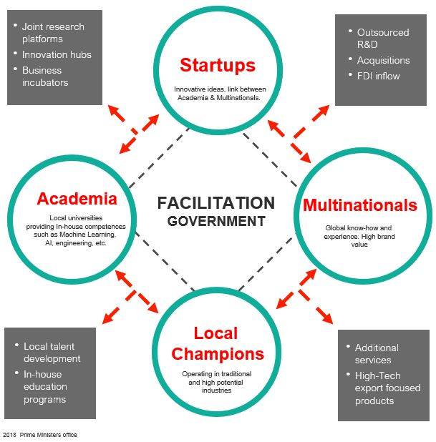
EKOSISTĒMU PIEEJA
Pārvaldības mērķis ir nodrošināt sadarbību starp savstarpēji saistītiem konkrētās ekosistēmas dalībniekiem (triple helix), līdz ekosistēma sasniedz pietiekami nobriedušu attīstības stadiju (institucionalizācija).
Sadarbības mērķis ir balstoties uz padziļinātu ekosistēmas(vērtību ķēdes) konkurētspējas priekšrocībām, kopīgi izstrādāt ekosistēmas attīstības stratēģiju, nosakot īstermiņa un ilgtermiņa rīcības plānu.
PĀRVALDĪBAS AKTIVITĀTES:
UZTICĪBAS VEIDOŠANA
STRATĒĢIJAS IZSTRĀDE
IESAISTE
VIETĒJA UN STARPTAUTISKA REDZAMĪBA
Notes:
Inovācijas publiskajā sektorā nozīmē starpnozaru sadarbību un ilgtspējīgas partnerattiecības savstarpējai izaugsmei. Uzņēmējdarbības ekosistēma ir savstarpēji saistītu uzņēmumu tīkls, piemēram, piegādātāji un izplatītāji, kuri savstarpēji mijiedarbojas, galvenokārt papildinot vai piegādājot galvenās vērtību veidojošās sastāvdaļas to produktos vai pakalpojumos
Ekon. ministrijas izmantojot Triple Helix pieeju, respektīvi, inovācijas tiek radītas sadarbojoties zinātniskajām institūcijām, publiskajai pārvaldei un komercsektoram. Svarīgs faktors ir ši trīspusējā sinerģija. Akadēmiskais sektors - paplašina talantu kopumu un attīsta gan vietējās izcilības, gan īpašas kompetences.
Reklāmas (start - up uzņēmumi, vietējie uzņēmumi, starptautiskie starptautiskie uzņēmumi) - rada vērtību, piesaista jaunas nozares un iegūst globālu pieredzi.
Publiskā pārvalde - veicina sadarbību, izveidojot atbalsta mehānismus caur struktūrfondu programmām. .
Sinerģija starp visām šīm pusēm ir izšķiroša, jo īpaši pateicoties tam, ka, vietējo un globālo uzņēmumu/ korporāciju sadarbībai, sadarbojoties ar starptautiskiem uzņēmumiem, biznesa inkubatoriem sadarbojoties ar jaunuzņēmumiem un inkubatoriem utt.
Pieejas mērķis ir apvienot digitālās transformācijas koncepciju ar RIS 3 specializācijas jomām. Datu atvēršana un piekļuve publiskajiem datiem veicina nozaru komercdarbību starp sektoru sadarbību, kas ļauj izmantot datus, tādējādi mainot tradicionālās uzņēmējdarbības pieeju, paaugstinot nozares produktivitāti, piedāvājot inovatīvus / racionalizētus risinājumus / produktus. Stiprināt sadarbību starp IKT, zinātni, biznesu un publisko sektoru. Veicināt eksportspējīgu IT risinājumu attīstību un digitālo transformāciju. Inovatīvi starpnozaru IT projekti. Mākoņtehnoloģijas. Lielie Dati. Lietu internets. Mākslīgais intelekts. Izglītošana.
Kā piemērām, Biomedicīnas stratēģiskā projekta mērķis ir, balstoties uz vērtību ķēdes sadarbības modeļa stiprināšanu (tripple helix), veicināt ekosistēmas attīstību, palielinot tās inovāciju jaudas, pilnveidojot infrastruktūru un likumdošanu, tādā veidā palielinot biomedicīnas ekosistēmas potenciālu iekļauties globālās vērtību ķēdēs, vadošajos Eiropas inovāciju konsorcijos un piesaistīt publiskās/privātās investīcijas.
Pilotprojekta ietvaros tika nokartētas trīs augstāk minētās jomas, identificējot galvenos spēlētājus nozarē.

Slide 16
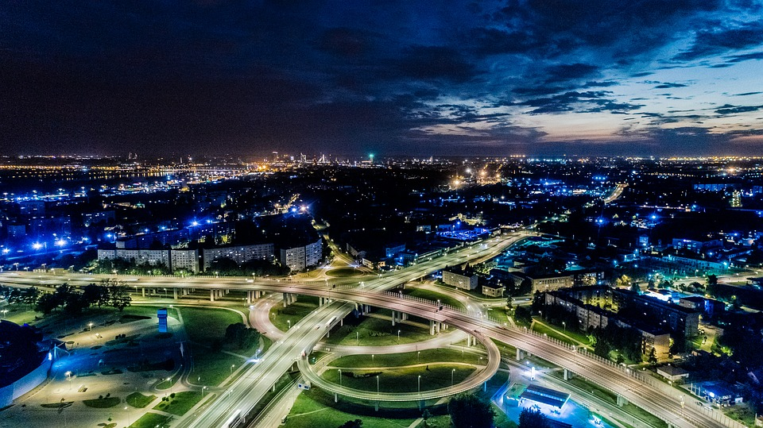
REGULĒJUMS INOVĀCIJU VEICINĀŠANAI (RIS 3)
VIEDIE MATERIĀLI UN FOTONIKA
BIOMEDICĪNA
VIEDĀ PILSĒTA
Notes:
Kā piemērām, identificēt normatīva regulējuma radītos šķēršļus sadarbības veicināšanai starp valsts un privāto sektoru IKT inovatīvo produktu izstrādei un aprobācijai – piem., Biomedicīnas projekta ietvaros Veselības ministrija sadarbībā ar BMC strādā pie vienota Biobankas likuma izstrādes.
Viedās pilsētas projekta ietvaros - Dronu izmantošana, pašbraucošās automašīnas u.c.
Inovācijas publiskajā sektorā nozīmē starpnozaru sadarbību un ilgtspējīgas partnerattiecības savstarpējai izaugsmei. Uzņēmējdarbības ekosistēma ir savstarpēji saistītu uzņēmumu tīkls, piemēram, piegādātāji un izplatītāji, kuri savstarpēji mijiedarbojas, galvenokārt papildinot vai piegādājot galvenās vērtību veidojošās sastāvdaļas to produktos vai pakalpojumos
Ekon. ministrijas izmantojot Triple Helix pieeju, respektīvi, inovācijas tiek radītas sadarbojoties zinātniskajām institūcijām, publiskajai pārvaldei un komercsektoram. Svarīgs faktors ir ši trīspusējā sinerģija. Akadēmiskais sektors - paplašina talantu kopumu un attīsta gan vietējās izcilības, gan īpašas kompetences.
Reklāmas (start - up uzņēmumi, vietējie uzņēmumi, starptautiskie starptautiskie uzņēmumi) - rada vērtību, piesaista jaunas nozares un iegūst globālu pieredzi.
Publiskā pārvalde - veicina sadarbību, izveidojot atbalsta mehānismus caur struktūrfondu programmām. .
Sinerģija starp visām šīm pusēm ir izšķiroša, jo īpaši pateicoties tam, ka, vietējo un globālo uzņēmumu/ korporāciju sadarbībai, sadarbojoties ar starptautiskiem uzņēmumiem, biznesa inkubatoriem sadarbojoties ar jaunuzņēmumiem un inkubatoriem utt.

Slide 17
@EM_gov_lv, @siltinam
/ekonomikasministrija
www.em.gov.lv
Brīvības iela 55, Rīga, LV-1519, Latvia
+371 67013100
pasts@em.gov.lv

